Slide 1
МДК 03.01 Слесарное дело и технические измерения Раздел 1 Слесарное дело
Пригонные операции слесарной обработки:
ТЕМА: ШАБРЕНИЕ

Slide 2
Тема 1.4
Пригонные операции слесарной обработки:
Тема 1.4.1 Распиливание и припасовка
Тема 1.4.2 Шабрение
Тема 1.4.3 Притирка и доводка

Slide 3
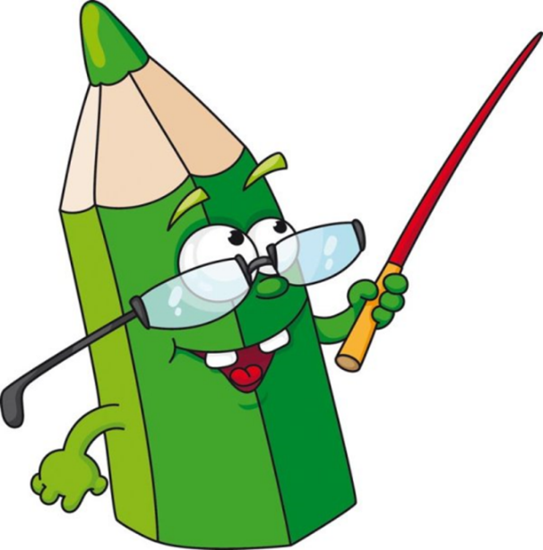
Тема 1.4
Пригонные операции слесарной обработки:
Тема 1.4.2 Шабрение

Slide 4
ИЗУЧАЕМЫЕ ВОПРОСЫ:
Сущность и назначение шабрения
Инструменты и приспособления для шабрения
Виды и приёмы шабрения
Контроль шабрения
ТЕМА 1.4.2 ШАБРЕНИЕ

Slide 5
1. Сущность и назначение шабрения

Slide 6
Сущность шабрения
Шабрение – это окончательная слесарная операция по снятию с поверхности детали очень тонких частиц металла специальным инструментом – шабером.
Шабрение – это процесс получения требуемой по условиям работы точности форм, размеров и относительного положения поверхностей для обеспечения их плотного прилегания или герметичности соединения.
Шабрение применяется в тех случаях, когда необходимо обработать поверхности с очень малой шероховатостью.
Цель операции — обеспечение точного прилегания сопрягаемых поверхностей.
Шабрением обрабатывают прямолинейные и криво­линейные поверхности вручную и на станке.

Slide 7
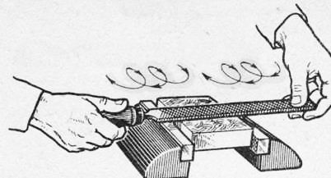
Сущность шабрения
Перед шабрением поверхность точно и чисто обрабатывают:
опиливают личным напильником,
строгают или
фрезеруют.
При опиливании поверхность контролируют проверкой «на краску», добиваясь равномерного расположения пятен.
При этом напильник двигают вкруговую.

Slide 8
ДОСТОИНСТВА И НЕДОСТАТКИ ШАБРЕНИЯ
Недостатками шабрения являются:
слишком медленный процесс обработки и
значительная трудоемкость, что требует от слесаря большой точности, терпения и времени.
Преимуществом шабрения является:
возможность получения простыми инструментами высокой точности (до 2 мкм);
возможность получения точных и гладких фигурных поверхностей, обработки закрытых поверхностей и поверхностей до упора;
хорошо шабрятся чугунные и стальные поверхности небольшой твёрдости.

Slide 9
2. Инструменты и приспособления для шабрения

Slide 10
Инструменты и приспособления
Шаберы различаются
По конструкции:
- цельные
- составные
По форме режущей кромки:
- плоские,
- трехгранные
- фасонные
По числу режущих граней:
- односторонние - двухсторонние

Slide 11
Инструменты и приспособления
Для изготовления шаберов используют инструментальные углеродистые стали У10, У10А, У12, У12А, легированную сталь Х05, а также твердосплавные пластины, вставляемые в стальные державки.

Slide 12
Плоские шаберы
Плоский односторонний
Плоские шаберы применяют для обработки плоских поверхностей, пазов, канавок.
Плоский двухсторонний
С изогнутым концом
130 -
Углы заточки плоских шаберов

Slide 13
Трёхгранные шаберы
Трёхгранные шаберы применяют для шабрения вогнутых и цилиндрических поверхностей.
Для облегчения заточки они имеют желобки, образующие режущие кромки с углом заострения 60 – 75 %

Slide 14
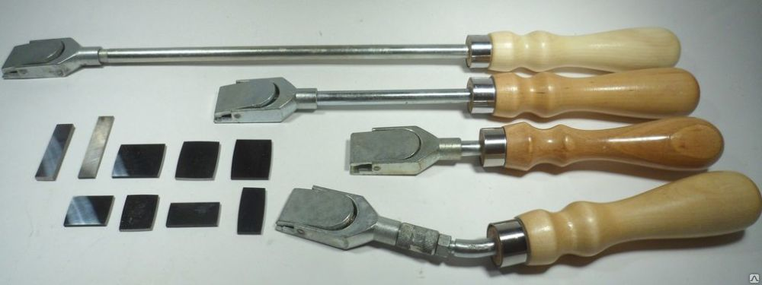
Фасонные шаберы
Фасонные шаберы имеют набор сменных стальных пластин, закрепляемых на стержне с рукояткой.
Предназначены для шабрения в труднодоступных местах впадин, желобков и других фасонных поверхностей

Slide 15
Заточка шаберов
Углы заточки шаберов
Заточка плоских шаберов
торца
Чугун и бронза
боковой поверхности
Сталь
Мягкие металлы

Slide 16
3. Виды и приёмы шабрения

Slide 17
Виды шабрения
Различают три вида шабрения: предварительное, получистовое, чистовое.
При предварительном (черновом) шабрении широкими шаберами снимают наиболее выступающие части поверхности, удаляя следы от обработки. Длина рабочего хода — 10—15 мм. Шабрение пре­кращают, когда пятна располагаются равномерно и число их в квадрате 25 х 25 мм будет равным четырем-шести.
Получистовое шабрение ведут до получения восьми - пятнадцати пятен в квадрате 25х25 мм. Работу выполняют плоским узким шабером (12-16 мм) при длине рабочего хода от 6 до 10 мм, снимая только серые пятна. Направление движения шабера меняют так, чтобы штрихи на соседних участках имели разное направление.
Чистовое (окончательное) шабрение выполняют для очень точных сопряжений узкими шаберами и короткими штрихами. Во время холостого хода инструмент должен отделяться от поверхности, чтобы не оставалось рисок. Перед окончанием шабрения поверхность притирают о контрольную без краски.

Slide 18
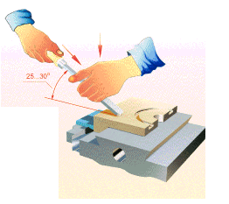
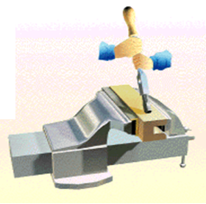
приёмы шабрения
При обработке плоских поверхностей применяют приемы шабрения
«от себя»
«на себя»
В первом случае шабер устанавливают под углом 26-80° к обрабатываемой поверхности, правой рукой удерживая его за рукоятку, а левой нажимая на конец инструмента. Рабочим ходом является движение от себя.
Во втором случае шабер берут двумя руками за среднюю часть и устанавливают лезвие к обрабатываемой поверхности под утлом 75-80°

Slide 19
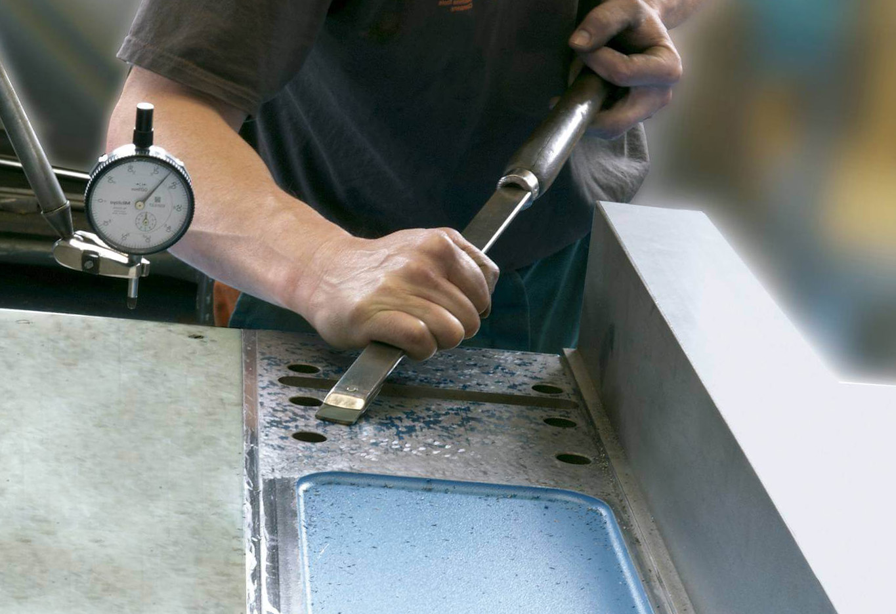
шабрение
Шабрение ручным шабером

Slide 20
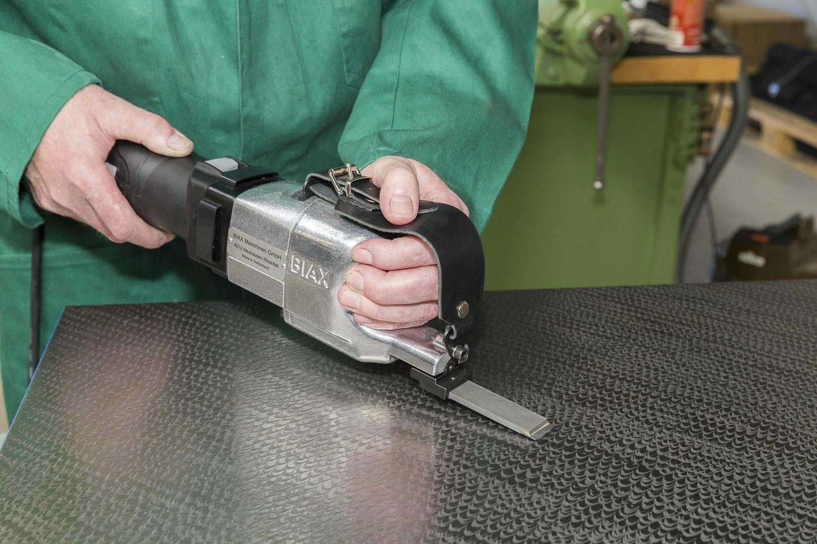
шабрение
Шабрение электрическим шабером

Slide 21
4. Контроль шабрения

Slide 22
ТИПИЧНЫЕ ДЕФЕКТЫ ПРИ ШАБРЕНИИ, ПРИЧИНЫ ИХ ВОЗНИКНОВЕНИЯ И СПОСОБЫ ПРЕДУПРЕЖДЕНИЯ
Дефекты | Причины | Способы предупреждения
Окрашивание середины или края | Недоброкачественная предварительная обработка поверхности | Шабрить после доброкачественной предварительной обработки
Блестящие полосы | Шабрение в одном направлении | Производить шабрение в различных направлениях, перекрещивая штрих под углом 40…60°
Неравномерное расположение пятен | Шабрение длинными штрихами или сильный нажим на шабер | Добиваться нормального нажима на шабер, не делать длинных рабочих ходов (при черновом шабрении – не более 10…15 мм, при получистовом – 5…10 мм, при чистовом – 4…5 мм)
Глубокие впадины | Поверхность плохо подготовлена к шабрению. Сильный режим на шабер | Подготавливать деталь к шабрению предварительным опиливанием и черновым шабрением, снимать шабером тонкий слой металла.

Slide 23
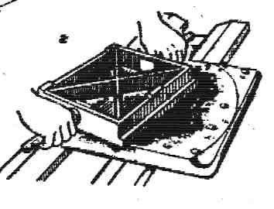
Контроль шабрения
Контроль при шабрении выполняется с помощью поверочных плит, линеек или валиков на краску по числу пятен на единицу поверхности.
Метод отличается высокой точностью и простотой. Краску сначала наносят на поверхность поверочного инструмента, а затем переносят с нее на обрабатываемую поверхность.

Slide 24
Спасибо за внимание !
УСПЕХА ВАМ В ОСВОЕНИИ УЧЕБНОГО МАТЕРИАЛА!
Преподаватель: Тогидний И.И.

